Slide 2
1. Ihre Chancen
2. Nutzen für Anwender
3. Das sind wir
4. Unsere Mission
5. Unsere Mitgliedsunternehmen
6. Der EnOcean-Funkstandard
7. Unsere Kernmärkte
8. Ein starkes Experten-Netzwerk
9. Unsere Vision

Slide 3
Ihre Chancen
1. Ihre Chancen
Milliarden vernetzter Sensoren im Jahr 2020 Trilliarden vernetzter Sensoren im Jahr 2032
Anbieter-unabhängig
Offener Funkstandard
Einfach zu installieren und anzuwenden
Jahrzehntelang wartungsfrei

Slide 4
Ihre Chancen
1. Ihre Chancen
80% Energie- bzw. CO₂-Senkung bis 2050 Klimaneutrale Kontinente bis 2050
Sensordaten optimieren Energie-einsparung
Gebäude verbrauchen 40% des gesamten Energiebedarfs
Flexibilität
Fokus auf Gesundheit & Wohlbefinden On Demand- & Sharing-Gesellschaft

Slide 5
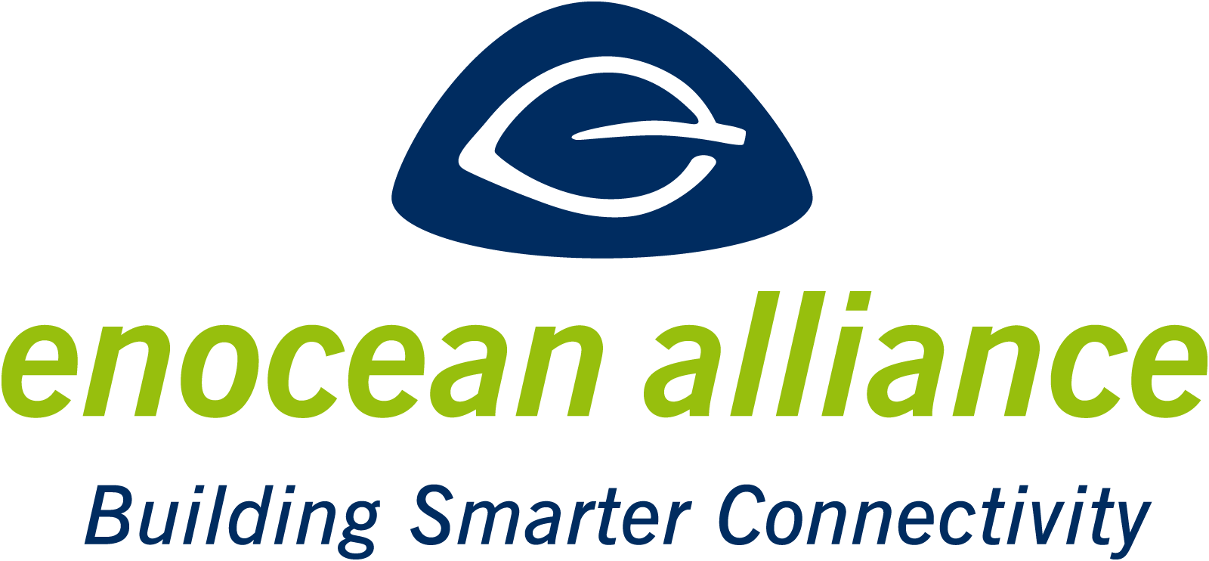
Nutzen für Anwender
2. Nutzen für Anwender
Bauzeit und -kosten
Einsparung von bis zu 15% in Neubauten, von bis zu 80% bei Umbauten
Gesundheit & Wohlbefinden
15%iger Anstieg von Motivation & Produktivität der Beschäftigten
Flächenoptimierung
25% weniger Raum- und Betriebskosten
Energie & CO₂-Einsparung
Meist um die 30% in gewerblich genutzten Immobilien
Nachhaltigkeit
Jahrzehntelang wartungsfrei
Notes:
Sources: Mark Jewell, IBM, various reference cases from EnOcean Alliance members

Slide 6
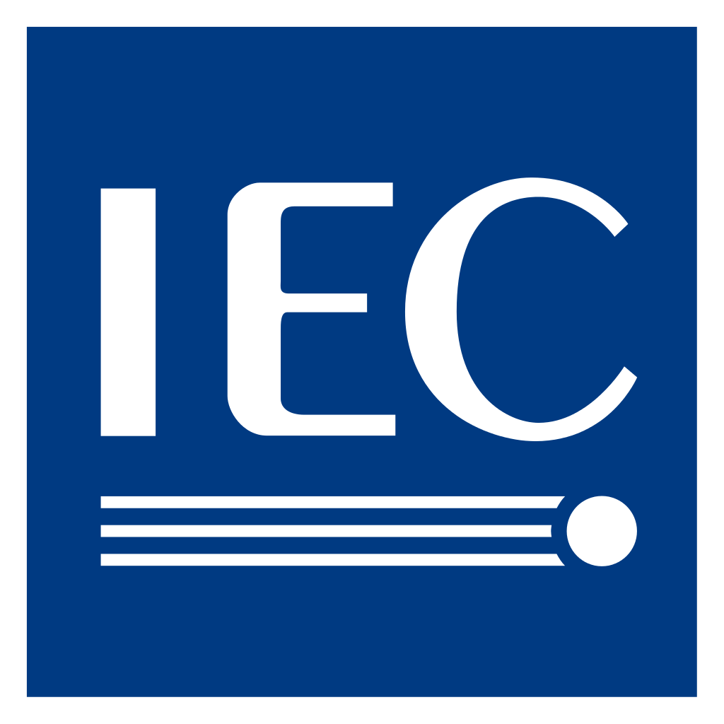
Die EnOcean Alliance
3. Das sind wir
Die EnOcean Alliance ist ein internationaler Zusammenschluss führender Unternehmen der Gebäude- und IT-Branche. 2008 ins Leben gerufen, engagiert sich die offene Non-Profit-Gesellschaft für die Entwicklung und Vermarktung interoperabler, wartungsfreier und praxiserprobter Systemlösungen für Smart Homes, Smart Buildings und Smart Spaces auf Basis des EnOcean-Fundstandards (ISO/IEC 14543-3-10/11).

Slide 7
Unsere Mission
4. Unsere Mission
Als weltweites Netzwerk von Experten aus der Gebäude- und IT-Branche und in enger Zusammenarbeit entwickeln die Mitgliedsunternehmen der EnOcean Alliance interoperable, wartungsfreie und praxis-erprobte Systemlösungen auf Basis des EnOcean-Fundstandards. Mit unserer jahrzehntelangen Erfahrung engagieren wir uns für gesündere, sicherere und nachhaltige Lebenswelten in Smart Homes, Smart Buildings und Smart Spaces zum Wohle aller.
400 Mitglieder mit interoperablen Produkten & Lösungen
37 Länder
Bewährt seit mehr als 18 Jahren
Über 20.000.000 Produkte im Einsatz
Über 5.000 Produkte

Slide 8
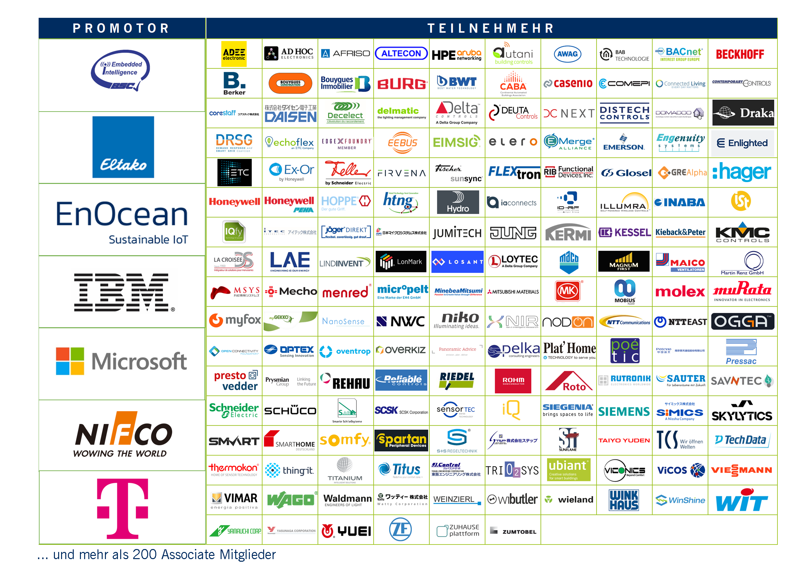
Ein dynamisches Netzwerk für Smart Homes, Smart Buildings und Smart Spaces
5. Unsere Mitgliedsunternehmen

Slide 9
EnOcean – Powered by Energy Harvesting
6. Der EnOcean-Funkstandard
Der EnOcean-Funkstandard (ISO/IEC 14543-3-1X) ist optimiert für drahtlose Sensoren mit niedrigstem Energieverbrauch und Energy Harvesting, die ihre Energie aus der Umgebung beziehen – z.B. aus Bewegung, Licht oder Temperaturunterschieden.
Dieses Prinzip ermöglicht wartungsfreie elektronische Steuerungssysteme.
Im Bereich unter 1GHz eignet sich der EnOcean-Funkstandard optimal für den Einsatz in Gebäuden, da in Innenräumen eine Funkreichweite von 30m möglich ist.
Europa, China
Nordamerika
Japan

Slide 10
Smart Homes
7. Unsere Kermärkte
EnOcean-Lösungen sorgen für mehr Komfort und Sicherheit.
Einfache Planung, Installation und Betrieb
Interoperable Produkte verschiedenster Anbieter (internationaler Standard)
Kein Batterien / keine laufende Wartung
Nahtlose Schnittstellen zu diversen Smart Home-Standards und Endgeräten
Bewährt: EnOcean-Technologie in über 1.000.000 Gebäuden eingesetzt (z.B. Eigenheime, Betreutes Wohnen, Sozialer Wohnungsbau, Appartments)

Slide 11
Smart Buildings
7. Unsere Kernmärkte
Drahtlose Schalter, Sensoren und Steuerungen senken Installationskosten und -zeit und ermöglichen eine effiziente Energienutzung.
Energie- und CO₂-Einsparung
Mehr Gesundheit & Wohlbefinden (Komfort)
Einfache Planung, Installation und Betrieb
Interoperable Produkte verschiedenster Anbieter (internationaler Standard)
Kein Batterien / keine laufende Wartung
Nahtlose Schnittstellen zu Building Management Systemen und Cloud-Lösungen
Bewährt: EnOcean-Technologie in über 1.000.000 Gebäuden eingesetzt (z.B. Büros, Schulen, Kliniken, gewerbliche und historische Gebäude, Hotels, Einzelhandel)

Slide 12
Smart Spaces
7. Unsere Kernmärkte
Wartungsfreie EnOcean-Lösungen
Schnelle Installation und einfacher Betrieb (v.a. bei Umbauten)
Interoperable Produkte verschiedenster Anbieter (internationaler Standard)
Nahtlose Schnittstellen zu IT-Infrastruktur, BMS und Cloud-Lösungen
Optimierung der Raum- und Energienutzung (Büro, Arbeitsplätze, Konferenzräume, Flächen)
Optimierung von Hygiene- & Abstandsmaßnahmen (Wartung/Reinigung nach Bedarf, Belegung)
Bewährt: EnOcean-Technologie in über 1.000.000 Gebäuden eingesetzt (z.B. Büros, Schulen, Kliniken, gewerbliche und historische Gebäude, Hotels, Einzelhandel)

Slide 13
Machen Sie mit!
8. Ein starkes Experten-Netzwerk
Seit ihrer Gründung im Jahr 2008 ist die
EnOcean Alliance auf mehr als 400 Mitgliedsunternehmen angewachsen. Unser Board of Directors vereint Vertreter international führender Lösungsanbieter für
Smart Homes, Smart Buildings und Smart Spaces.
Die Mitglieder der EnOcean Alliance sind Teil eines dynamischen, interoperablen Netzwerks aus Lösungen, Produkten und Services, das neue geschäftliche Perspektiven eröffnet.

Slide 14
9. Unsere Vision
Eine klare Vision
Wir möchten eine gesündere, sicherere und umweltfreundlichere Welt schaffen, indem wir das unendliche Potenzial unseres Funkstandards auf Energy Harvesting-Basis nutzen.

Slide 15
Die EnOcean Alliance
Vielen Dank für Ihre Aufmerksamkeit!
www.enocean-alliance.org

Slide 16
Backup-Folien

Slide 17
Technische Zusammenarbeit
10. Technische Zusammenarbeit
Experten unserer Mitgliedsunternehmen arbeiten in unserer Technical Working Group an der Weiterentwicklung und Verbesserung des EnOcean-Standards.
Mitglieder haben exklusiven Zugang zu:
Software & Support bei der Implementierung interoperabler Produkte auf Basis der Alliance-Spezifikationen
Vorschlag zusätzlicher Funktionalitäten und Profile für den EnOcean-Standard
Beta-Programme für Neuentwicklungen
Eindeutige Hersteller-ID für interoperable Produkte

Slide 18
Marketing-Kooperation
11. Marketing-Kooperation
Großteil der Mitgliedsbeiträge fließt in Marketing- und Networking-Aktivitäten
Starke Präsenz der Produkte und Lösungen der Mitglieder auf EnOcean Alliance-Website
Social Media Promotion (YouTube, Twitter, Facebook, LinkedIn)
Marketing- & Trainingsunterlagen exklusiv für Mitglieder
Gezielte Medienarbeit mit lokaler und globaler Fachpresse
Häufige internationale Messepräsenz

Slide 19
Unendliche Anwendungsmöglichkeiten
12. Unendliche Anwendungsmöglichkeiten
Dank Energy Harvesting bietet der EnOcean Funkstandard schier unendliche Anwendungs-möglichkeiten – wie etwa ...

Slide 20
Die Gebäude-Revolution
14. Die Gebäude-Revolution
Die Art und Weise, wie Gebäude geplant, konstruiert und betrieben werden, verändert sich grundlegend.
In Zukunft sind alle Gebäude:
Wartungsfreie und interoperable Lösungen auf Basis des offenen EnOcean-Funkstandards ermöglichen “Smarter Connectivity”. Damit ebnen sie den Weg hin zur digitalen Gebäude-Revolution.

